Slide 1
Akarsu taşkınovası depoları
8. Hafta

Slide 2
Dağlık alanlar dışında, akarsuların pek çoğu, akarsuyun taşkın aşamasında çökel birikimi ile oluşan ve taşkınovası olarak adlanan, az çok düz olan bir arazi ile çevrilidir. Sık olarak görülen küçük taşkınlar, taşkınovasının bir kısmını kaplar, ender görülen büyük taşkınlar ise taşkınovasının tamamını sular altında bırakır. Taşkınovalarının genişlikleri, kabaca akarsuyun debisi ile orantılıdır. Aşağı Mississippi Nehri'nin taşkınovası 15 km enindedir. Düşük engebeli arazilerdeki birbirlerine komşu taşkın düzlükleri birleşerek, taşkınovalarını meydana getirebilir

Slide 3
Mississippi, Amazon ve Nil nehirleri de dâhil olmak üzere, büyük akarsuların pek çoğunun düşük-eğimli taşkınovaları, enine kesit olarak, geniş ve çok az dışbükey bir profile sahiptirler ve arazi yüzeyi akarsu kıyısından, vadi kenarlarına doğru eğimlidir. Dışbükey oluş, başlıca sedimantasyonun bir sonucudur. Yatak yükü ve asılı sediman yükü, yatağın düşük su seviyesinde, yatak içinde ve yatağın kenarları boyunca depolanır, ancak bunlardan sadece asılı yük olarak taşınan materyaller taşkınovalarında ve art bataklıklarda depolanır. Yatak yükü, asılı yüke göre, daha hızlı birikir ve depolanma taşkın ovasından daha çok yatak içinde ve yatak kenarına yakın kesimlerde, taşkınovasına göre, daha sık olarak gerçekleşir. Bunun sonucu olarak yatak kenarları ve yatak kenarı setleri (leveler), taşkınovalarından daha hızlı büyürler ve taşkınovasından 1-15 m daha yüksekte yer alabilirler

Slide 4
Küçük taşkınovalarının pek çoğunun enine kesitleri düz veya çok hafif şekilde içbükeydir. Bu düz taşkınovaları üzerindeki doğal yatak kenarı setleri küçüktür veya gelişmemiştir ve alüvyaldüzlükler vadi kenarlarına doğru hafifçe yükselir. Bu içbükey şekil, sürekli olarak akarsuyun yeniden işlemesine açık olan küçük bir taşkınovası alanı olması nedeniyle varlığını sürdürür. Orta ölçekteki akarsuların ve ana akarsuların pek çoğunun başlıca yanal birikim ile (menderes kıvrımlarının iç kısımlarındaki sedimantasyondan) oluşan düz taşkınovaları bulunur. Düz taşkınovaları, örgülü akarsulardaki alüvyon birikimi ile de oluşabilir.

Slide 5
Menderesli akarsuların taşkınovalarında
Kil-sil katmanları
Leveler
Krevas yelpazeleri
Ard bataklıklar
Kopmuş menderes gölleri yaygın olarak görülür
Yataktan uzaklaştıkça tane boyu küçülür

Slide 6
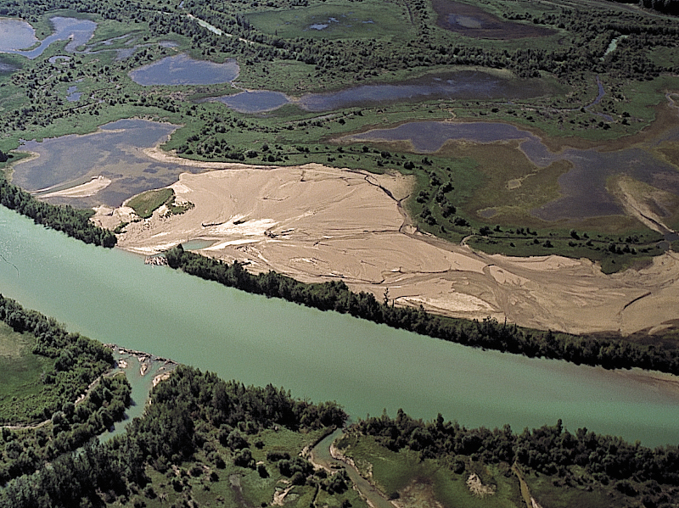

Slide 7
